Slide 1
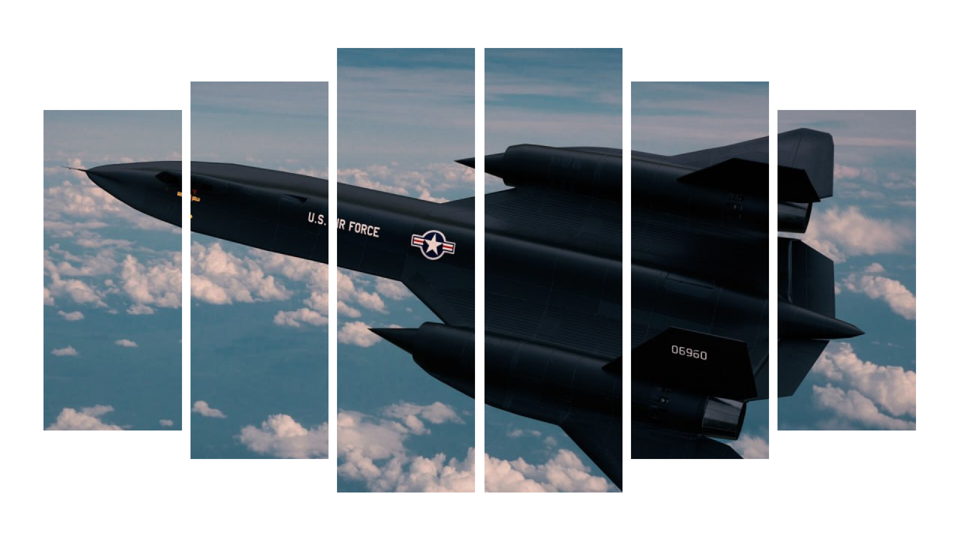
SR-71 «Blackbird»
Выполнил студент: Орусский Вячеслав, М8О-406Б-21
Проверил: д.т.н. Егоров А.В.
Москва, 2024
Notes:
Сегодня я расскажу про SR-71 «Blackbird», известный как один из самых быстрых самолетов в мире. Этот легендарный разведывательный самолет был разработан для выполнения миссий на больших высотах и высоких скоростях. Его возможности позволяли ему собрать важную информацию, оставаясь практически неуязвимым для сил ПВО. А теперь подробнее

Slide 2
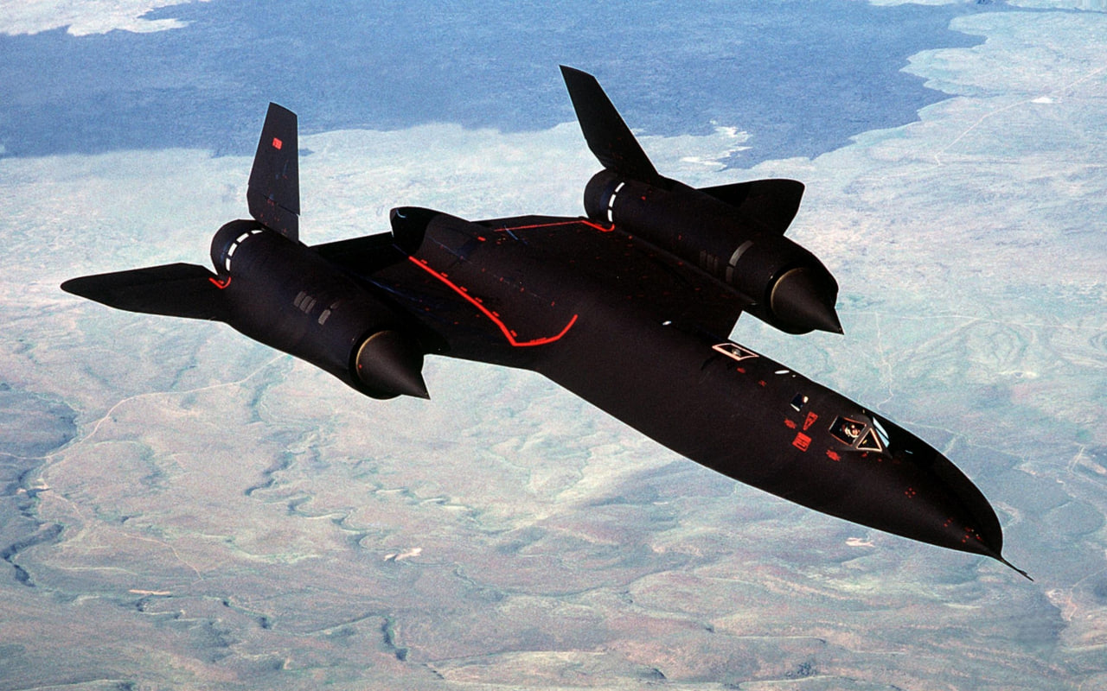
Назначение
SR-71 - стратегический сверхзвуковой самолёт-разведчик ВВС США. Неофициально был назван «Blackbird» («Чёрный дрозд», «Чёрная птица»). Создавался, как эволюционная замена модели Lockheed A-12, одним из основных улучшений была -радиолокационную незаметность. Предназначался для разведки на больших высотах (до 26 км), дальность полёта позволяла проникать в воздушные пространства других стран, избегая ПВО. Помимо прямого военного назначения, активно использовался NASA для исследования высокоскоростных полётов. Является самым быстрым пилотируемым, серийным самолетом в мире.
Notes:
SR-71 «Blackbird» начал свою историю как преемник модели Lockheed A-12. Разработанный в 1960-х годах, он использовался для стратегической разведки во время Холодной войны. Благодаря своей невероятной скорости и высоте полета, SR-71 мог избегать вражеских средств ПВО, что делало его незаменимым для сбора разведывательных данных. Несмотря на своё военное назначение, он также применялся NASA для научных исследований, что подчеркивало его уникальные технические возможности и вклад в аэрокосмическую индустрию.

Slide 3
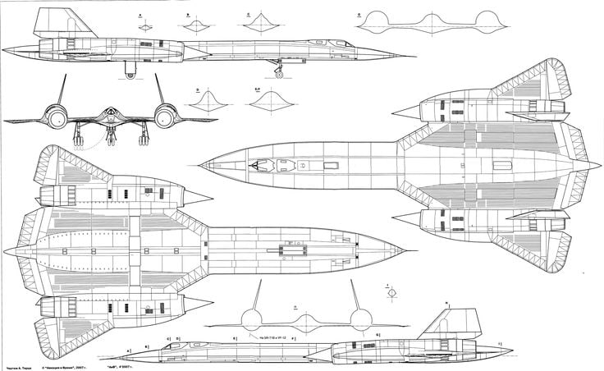
Принцип полёта: аэродинамический + двигательный + термодинамический.
При скоростях выше 2 Махов, двигатели работают по прямоточному принципу.
Конструкция:
Самолёт отличался уникальным и футуристическим дизайном. Для достижения высоких аэродинамических характеристик на различных режимах полёта корпус и несущие поверхности имеют очень сложную в плане и по модульным сечениям форму.
Самолёт построен по схеме «бесхвостка», с тонким треугольным крылом с наплывом, со стреловидностью по передней кромке 60 градусов.
Особенно сложной проблемой полёта на скоростях, превышающих скорость звука более чем в три раза (М>3), является высокий нагрев корпуса. Для её решения 85 % деталей планера было изготовлено из титанового сплава, а большая часть остальных деталей изготавливалась из полимерно-композитных материалов
Notes:
Данный слайд представляет принципы полета и конструкцию SR-71 «Blackbird». Его полет основан на аэродинамическом, двигателе и термодинамическом принципе. При скорости свыше 2 Махов двигатели работают по прямоточному принципу.
Конструкция SR-71:
- Уникальный и футуристический дизайн.
- Сложная форма для достижения высоких аэродинамических характеристик.
- Построен по схеме «бесхвостка» с треугольным крылом и углом стреловидности 60 градусов.
- Основной материал — титановый сплав, решающий проблему нагрева на высоких скоростях (более 3 Махов).
Большая часть деталей изготовлена из полимерно-композитных материалов, что обеспечивает термостойкость и прочность конструкции.

Slide 4
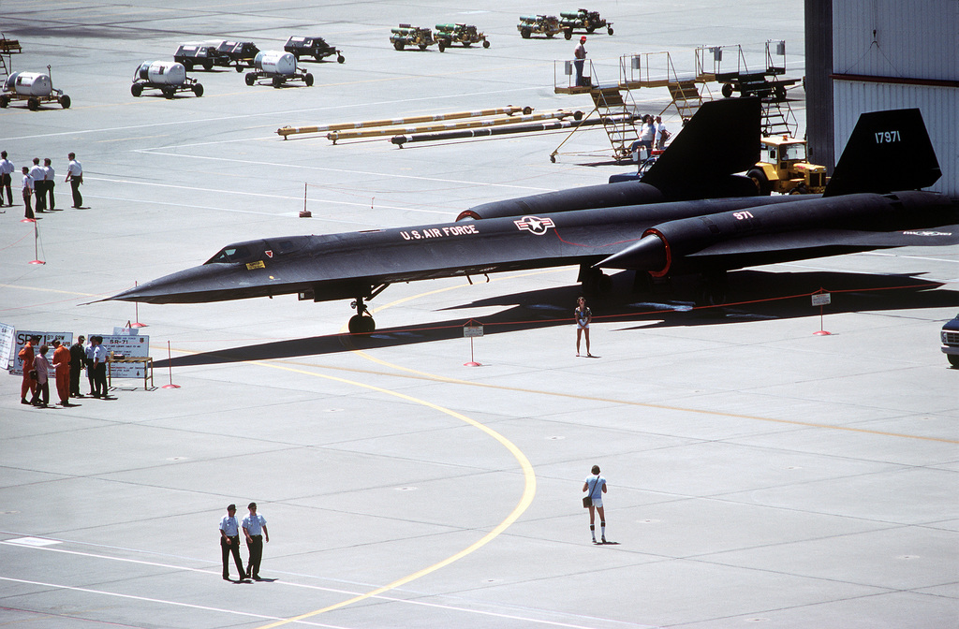
До сих пор является самым быстрым самолётом в мире (3 529 км/ч). Из-за приведённых ранее фактов о нагреве корпуса на высоких скоростях, на земле корпус был менее герметичен, в связи с чем, топливные баки протекали, поэтому полностью заправка заканчивалась только в воздухе.
Шасси трёхстоечное, передняя опора убирается против потока, основные стойки — к продольной оси самолёта, в крыло и фюзеляж.
Основным конкуретном Blackbird будет выступать советский перехватчик МиГ-25, прямых аналогов у Blackbird не существует.
Notes:
SR-71 «Blackbird» по-прежнему считается самым быстрым самолетом в мире, развивая скорость до 3529 км/ч. Из-за высоких скоростей корпус нагревался, что влияло на его герметичность. Полная заправка производилась только в воздухе после взлета, поскольку на земле топливные баки могли протекать.
Самолет оснащен трехстоечным шасси: передняя опора убирается против потока, а основные стойки — по продольной оси в крыло и фюзеляж.
Основным конкурентом SR-71 был советский перехватчик МиГ-25, однако прямых аналогов у «Blackbird» не существовало.

Slide 5
Тактико-технические характеристики
Экипаж:
- 2 человека
Вооружение
- Отсутствует
Размеры:
- Длина: 32,74 м - Размах крыла: 16,95 м - Высота: 5,64 м - Площадь крыла: 167,23 м2
Масса:
- Масса пустого самолёта снаряжённого: 27 215кг - Удельная нагрузка на крыло: 380 кг/м2
Двигатели
- 2 × ТРДФ Pratt & Whitney J58 - Тяга: 10340 кгс Скорость
- Крейсерская скорость: 3300 км/ч (на высоте 24 км) - Длина разбега: 1646 м - Длина пробега: 1097 м
Дальность полета
- 4800 км
Практический потолок
- 25 900м

Slide 6

Предприятие-разработчик
Разработчик: Skunk Works
Производитель: Lockheed Corporation
Главный конструктор: Кларенс «Келли» Джонсон
Notes:
Разработкой SR-71 «Blackbird» занималось подразделение Skunk Works компании Lockheed Corporation. Главным конструктором был Кларенс «Келли» Джонсон. Этот проект стал одним из самых известных и технологически передовых в истории авиастроения

Slide 7
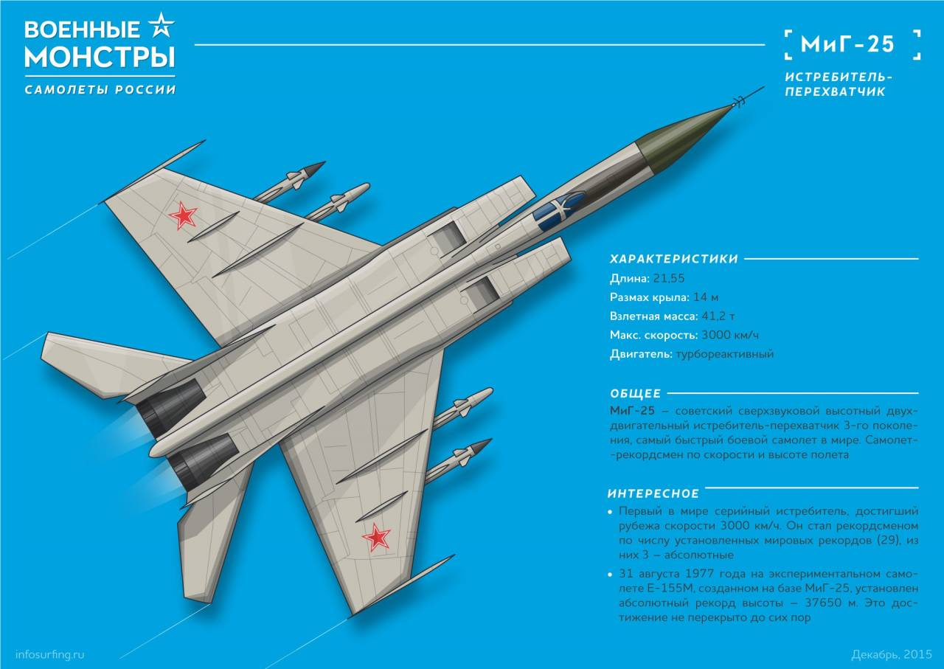
Зарубежные аналоги
Так как прямых аналогов у SR-71 не существует, рассмотрим самолёт, созданный для борьбы с ним – МиГ-25

Slide 8
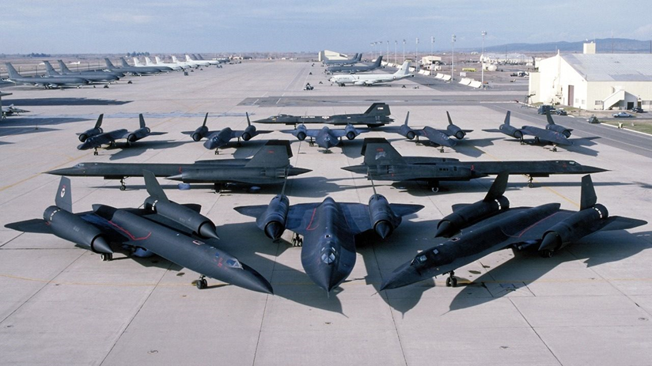

Спецчасть
Вид самолёта в зависимости от дальности полёта: Дальнемагистральный (дальность полета составляет около 5 300 км)
Класс самолёта по взлётной массе: 1-ый класс, взлётная масса – 77100 кг.
Число махов и тип самолёта по скорости полёта:
$$M= \frac{V_{полёта}}{V_{звука}}=\frac{3540}{1093}≈3.24М$$
Самолёт является сверхзвуковым.
Форма крыла – треугольная.

Slide 9
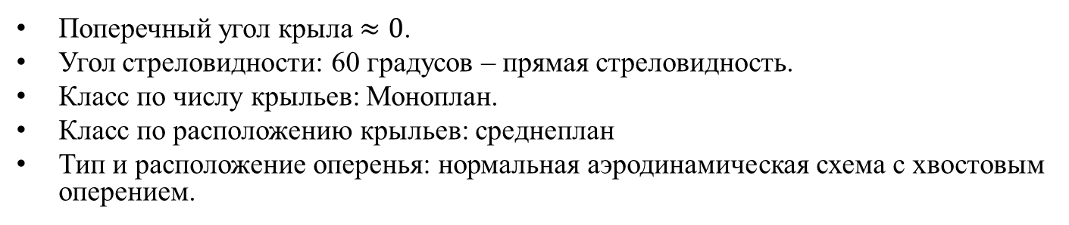
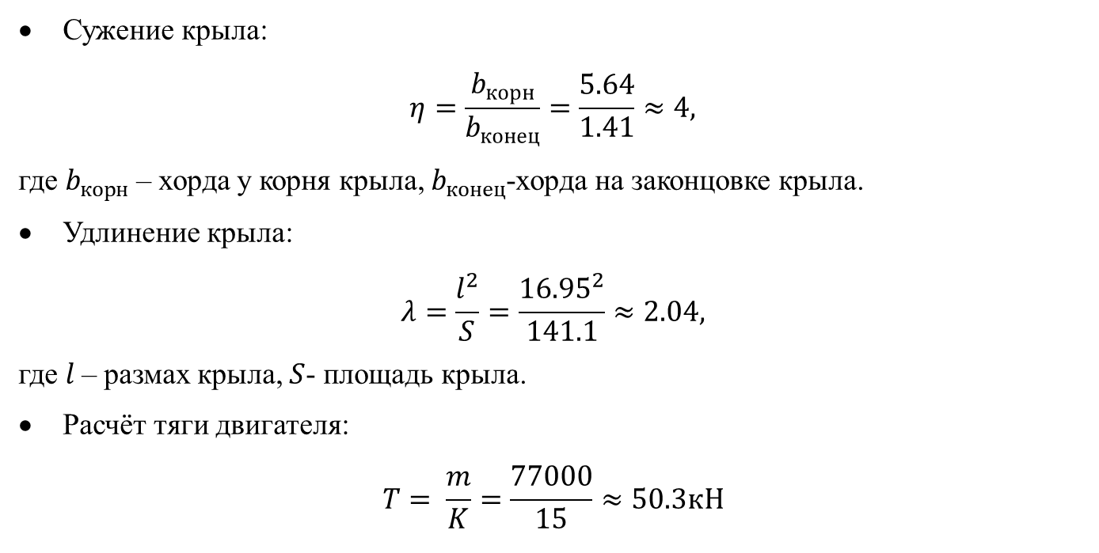
Поперечный угол крыла$≈0$.
Угол стреловидности: 60 градусов – прямая стреловидность.
Класс по числу крыльев: Моноплан.
Класс по расположению крыльев: среднеплан
Тип и расположение оперенья: нормальная аэродинамическая схема с хвостовым оперением.
Сужение крыла:
$$η=\frac{b_{корн}}{b_{конец}}=\frac{5.64}{1.41}≈4,$$
где $b_{корн}$– хорда у корня крыла, $b_{конец}$-хорда на законцовке крыла.
Удлинение крыла:
$$λ=\frac{l^{2}}{S}=\frac{{16.95}^{2}}{141.1}≈2.04,$$
где $l$– размах крыла, $S$- площадь крыла.
Расчёт тяги двигателя:
$$T= \frac{m}{K}=\frac{77000}{15}≈50.3кН$$

Slide 10
Литература
1. https://ru.wikipedia.org/wiki/Lockheed_SR-71_Blackbird
2. "SR-71: The Complete Illustrated History of The Blackbird, The World's Highest, Fastest Plane" - Richard H. Graham
3. "Lockheed SR-71 Blackbird: 1964 onwards (all marks) (Owners' Workshop Manual)" - Steve Davies and Paul F. Crickmore
4. https://ntrs.nasa.gov/api/citations/20000064011/downloads/20000064011.pdf

